Slide 1

Quản LÍ KHO SGK
LậP Trình Hướng Đối Tượng
Giáo Viên: Phạm Trọng Huỳnh
Nhóm 7:
Nguyễn Phước Đô
Nguyễn Thanh Thịnh
Phạm Hoàn Anh

Slide 2






Nội dung thuyết trình
01
02
03
04
05
Định nghĩa vấn đề
Mục tiêu
Chức năng ứng dụng
Thử nghiệm hệ thống
Kết luận

Slide 3


01
Định nghĩa vấn đề
Việc quản lý kho thủ công có nhiều nhược điểm và độ chính xác không cao, mất thời gian, khó quản lý giấy tờ theo thời gian và vất vả
Phát triển một ứng dụng quản lý có thể đáp ứng được nhu cầu người dùng, và thực hiện tốt hơn.
Dự án phải cho ra được sản phẩm là một ứng dụng quản lý kho sách giáo khoa để sử dụng cho các kho sách cần 1 hệ thống quản lý thông minh hiện đại chính xác cao

Slide 4

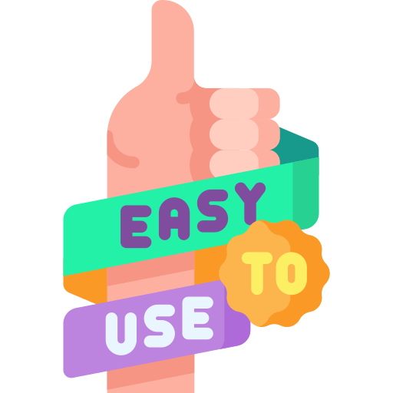


Mục tiêu đề tài
02
Tạo ra một ứng dụng có thể giúp mọi người quản lý kho hàng một cách dễ dàng
Quản lý sách giáo khoa trong kho hàng
Thực hiện các chức năng người dùng cần thao tác khi sữ dụng ứng dụng ( tìm, xóa, sữa,...)
Người dùng phải có tài khoản, tăng tính bảo mật và dễ quản lý

Slide 5
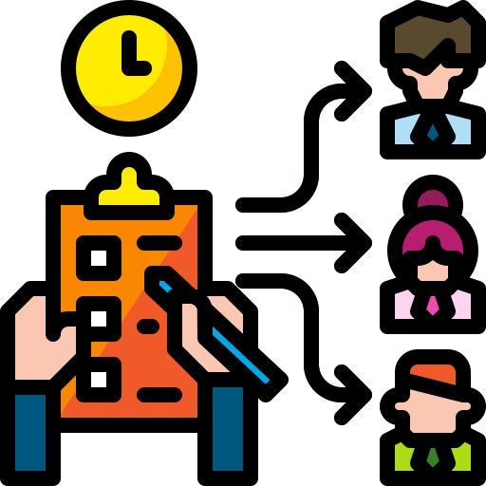



Chức năng ứng dụng 03
Quản lý nhân viên
Quản lý kho SGK
Quản lý nhập kho
Quản lý xuất kho

Slide 6

Thử nghiệm hệ thống
04

Slide 7

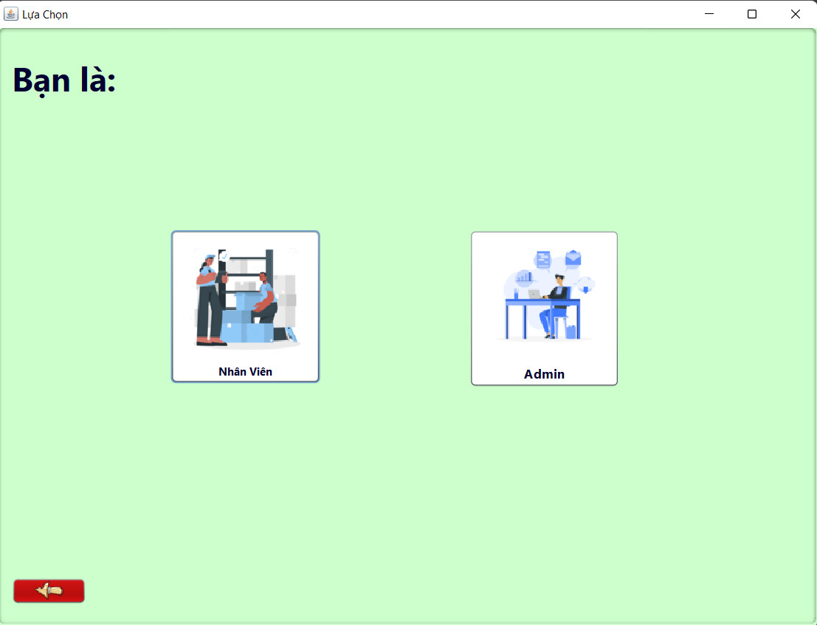
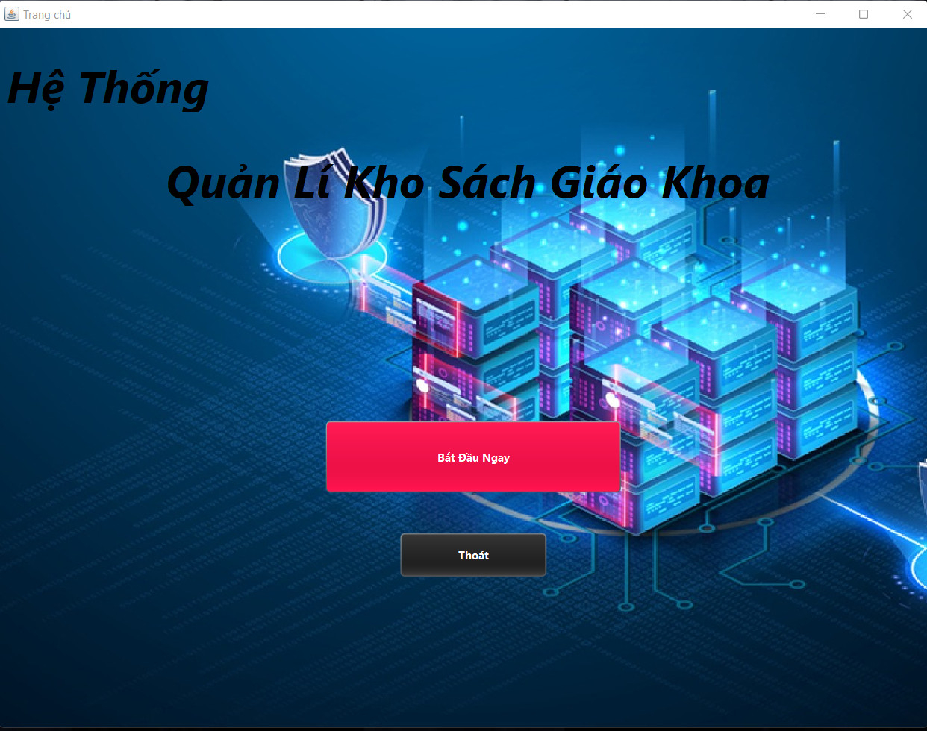
Hệ Thống quản lí kho sách giáo khoa

Slide 8

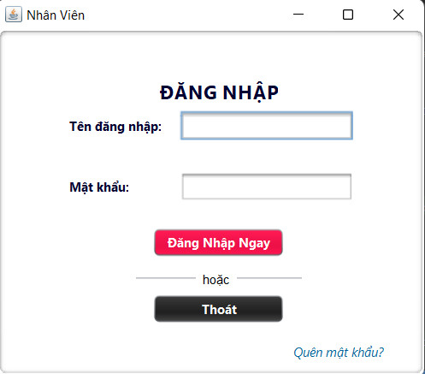
Đăng nhập Nhân viên

Slide 9
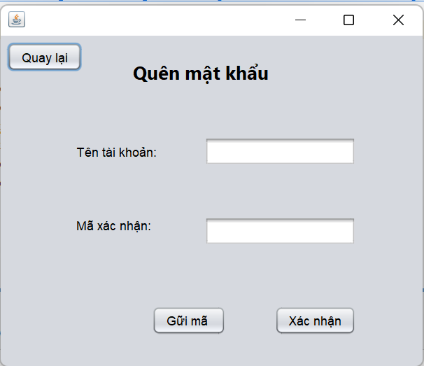

Xác thực
Nhập vào tài khoản đã quên

Slide 10

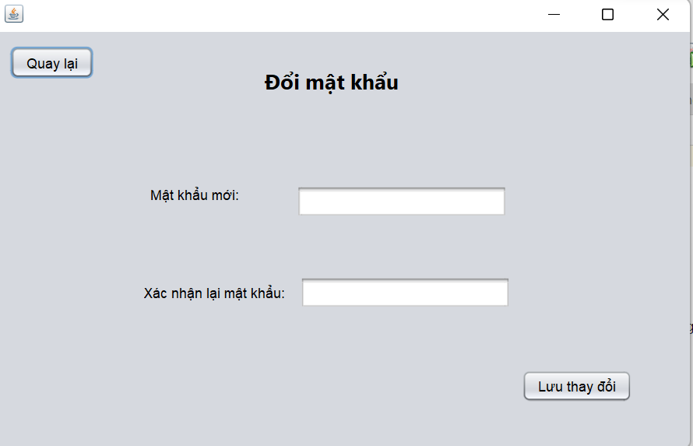
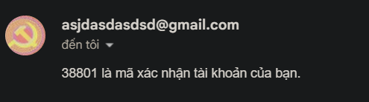
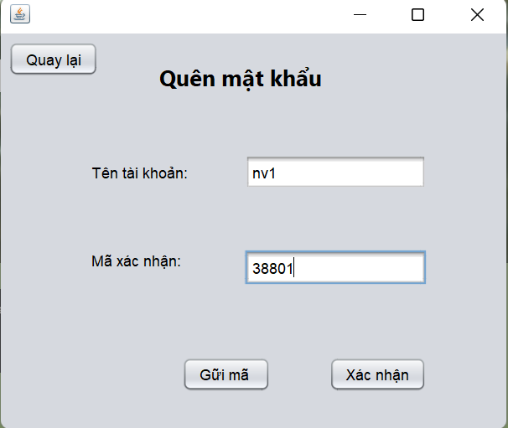
Lấy mã trên gmail người dùng

Slide 11
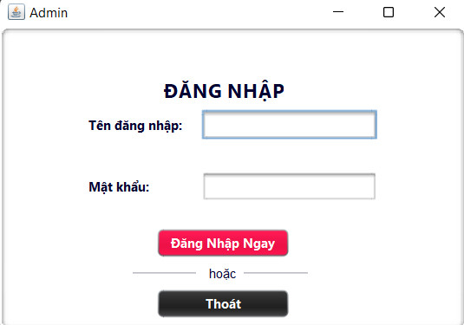
Đăng nhập admin

Slide 12
Các chứng năng chung

Slide 13
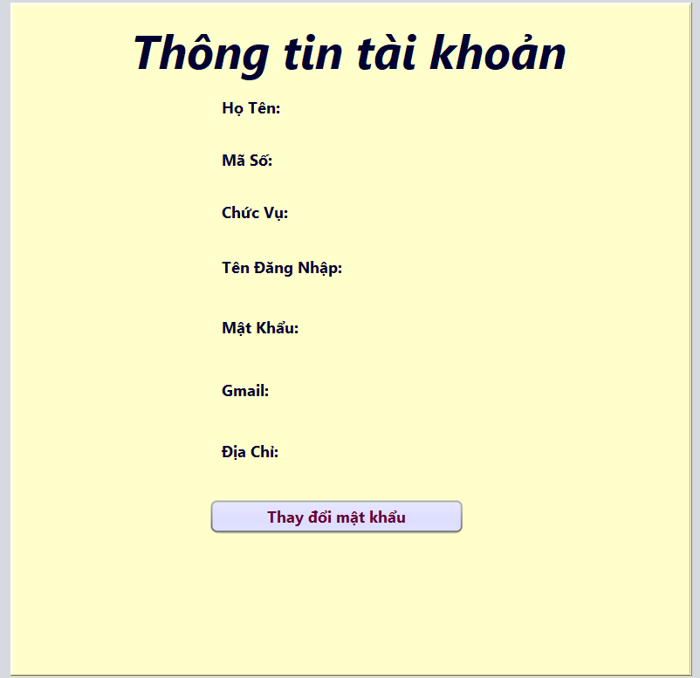

Slide 14
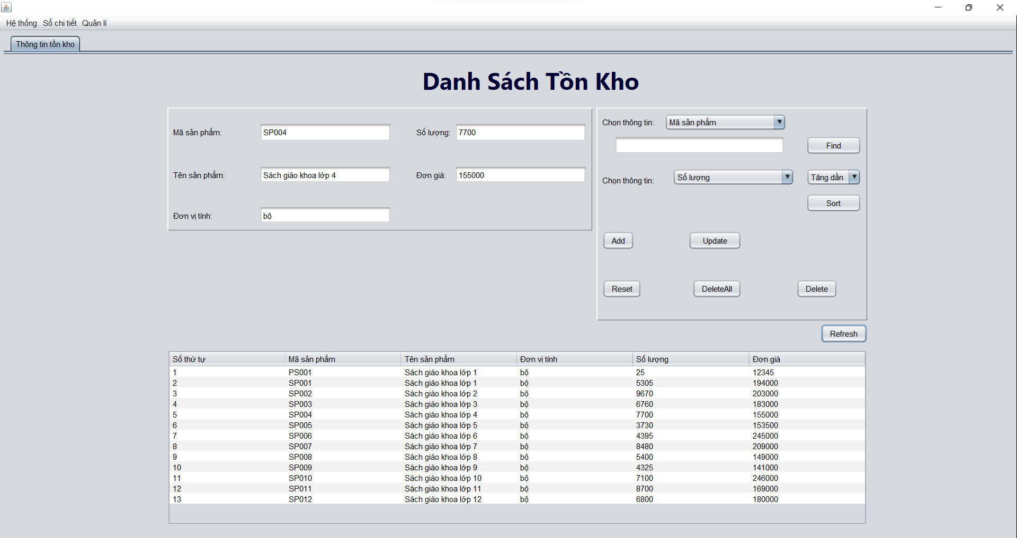

Slide 15
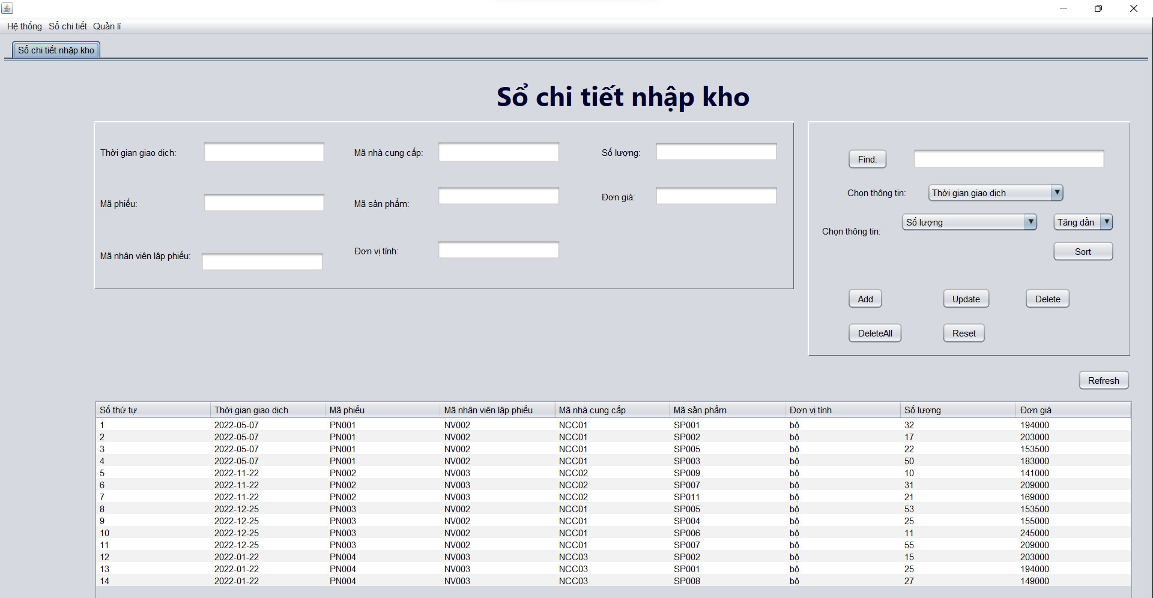

Slide 16
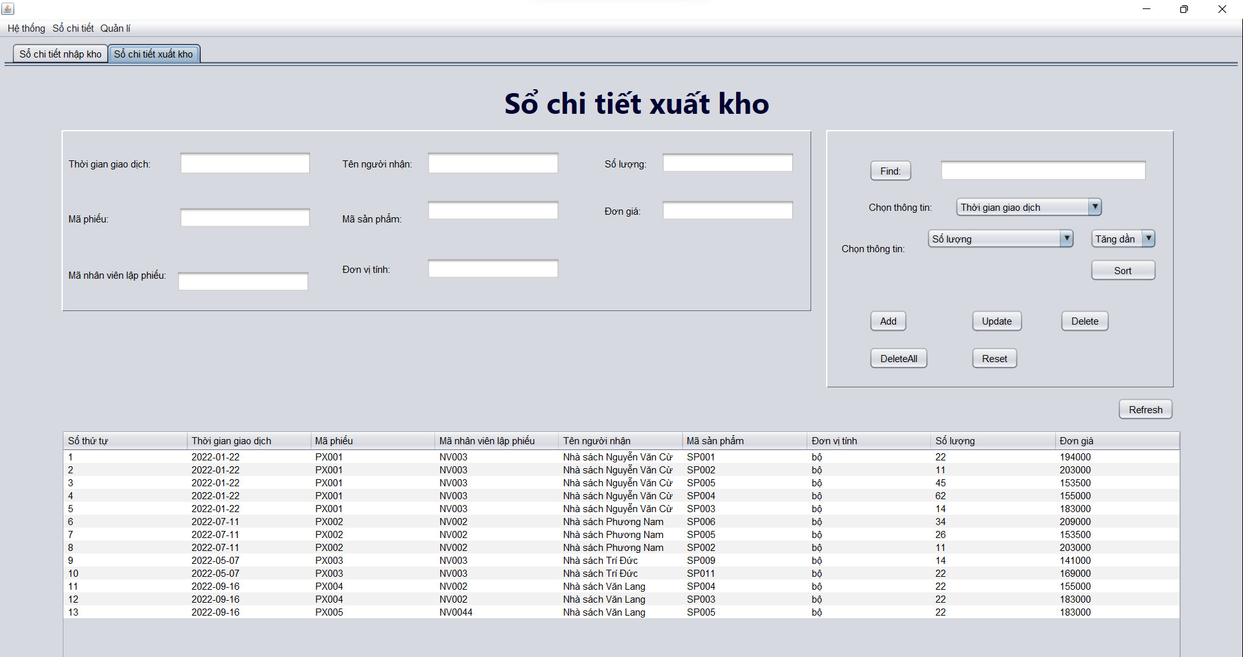

Slide 17

Chức năng của admin

Slide 18
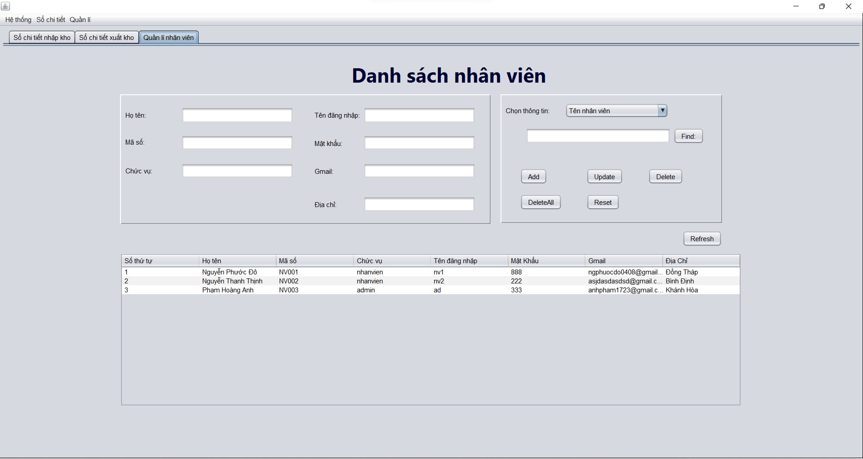

Slide 19
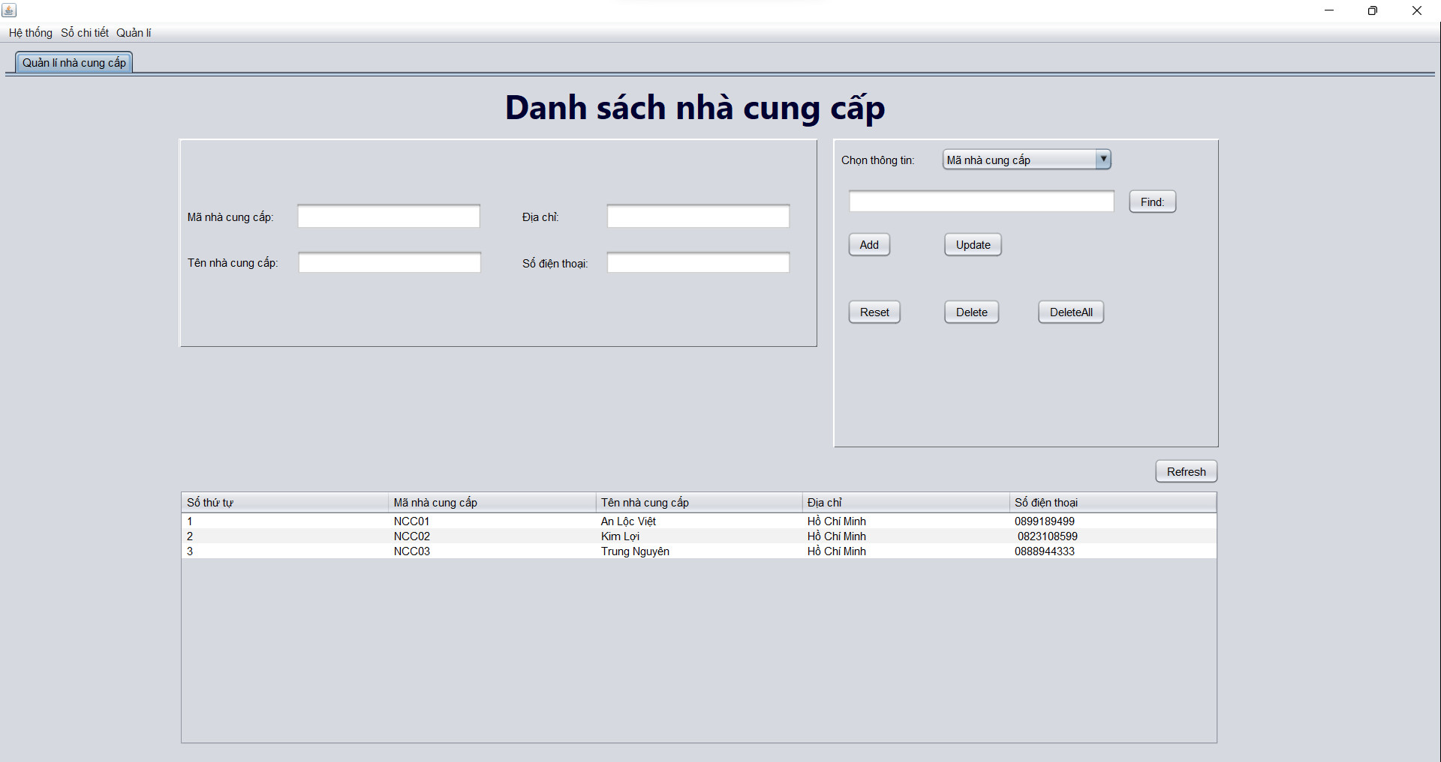

Slide 20

Kết luận
05

Slide 21
Ưu điểm
Đã đáp ứng đầy đủ chức năng của người dùng. khắc phục được các nhược điểm của phương pháp quản lý truyền thống như:
Quản lý bằng sổ sách, nhân viên phải ghi chép nhiều do đó dẫn đến tình trạng nhầm lẫn.
Quản lý trạng thái hàng hóa bằng các công cụ vật lý nếu sơ ý bị tẩy xóa sẽ mất rất nhiều thời gian và đó cũng là một phần nhỏ nguyên nhân dẫn đến giảm doanh số.
Quá trình nhập, sửa đổi thông tin khó khăn phải tẩy xóa mất thời gian lại tốn kém.
Khi cấp trên cần những thông tin về tình hình cũng như hiện trạng hàng hóa, hóa đơn sẽ cung cấp dễ dàng hơn.
Giao diện thao tác trực quan, không đòi hỏi hiểu biết về công nghệ.

Slide 22
Nhược điểm
Do hạn chế và trình độ hiểu biết của em chưa nhiều, không thể tránh khỏi những thiếu sót nhất định
Một số chức năng chưa được thêm vào,...

